Slide 1
第三次新人週報
報告人 : 江皓誠
2024/07/17

Slide 2
目錄
VIISION Source Head 組裝
6200 Source Head & Eletrode組裝校正
學習紀錄

Slide 3
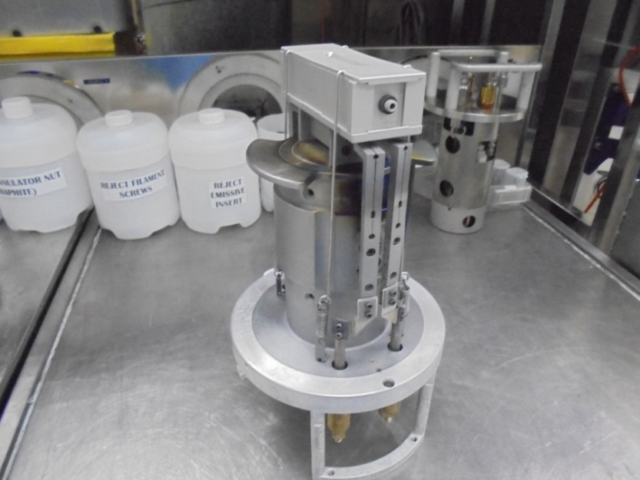
VIISION Source Head 組裝

Slide 4
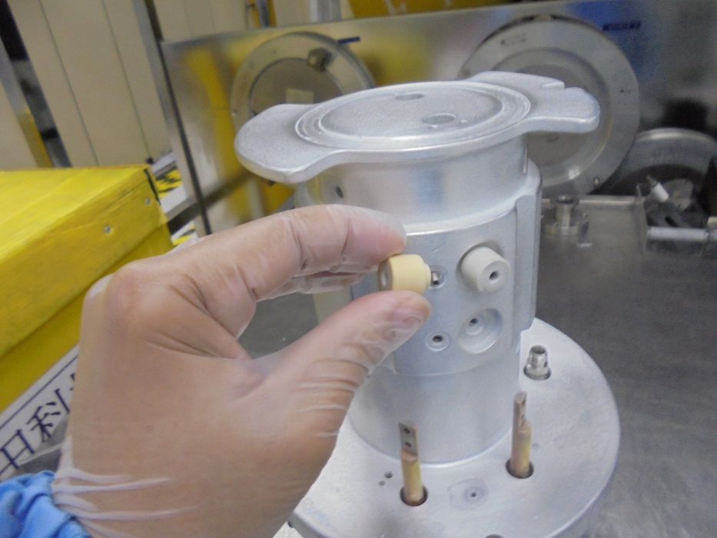
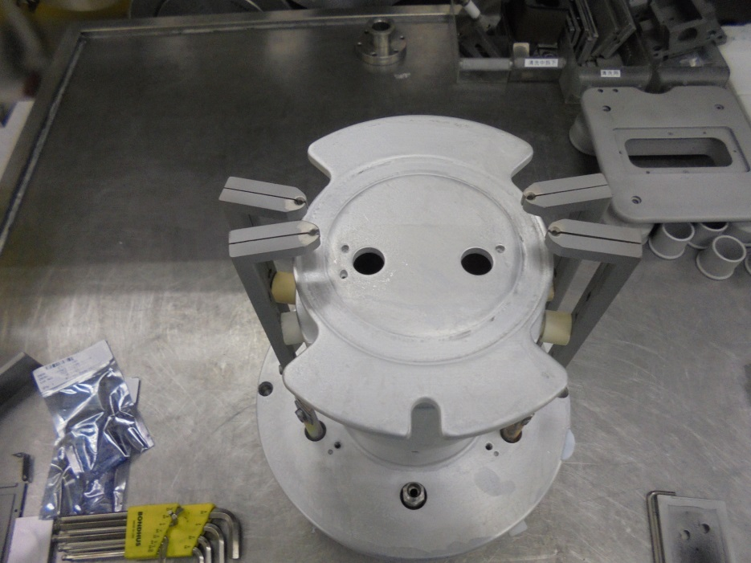
鎖上Insulator
將4根Filament Clamp裝上

Slide 5
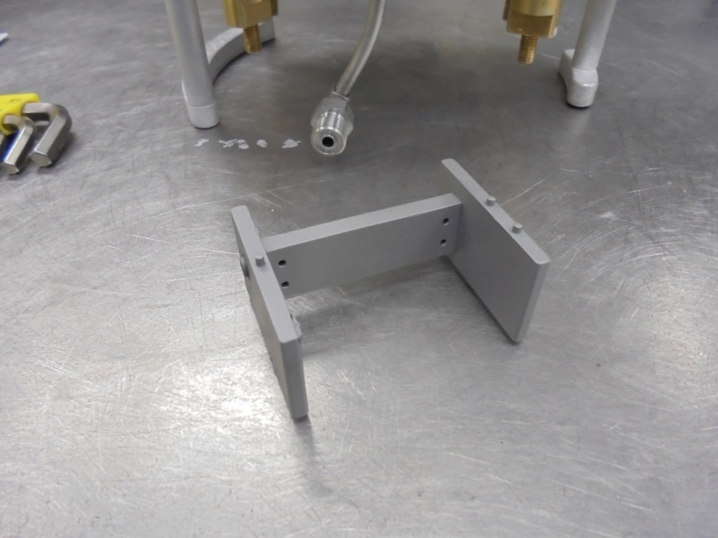
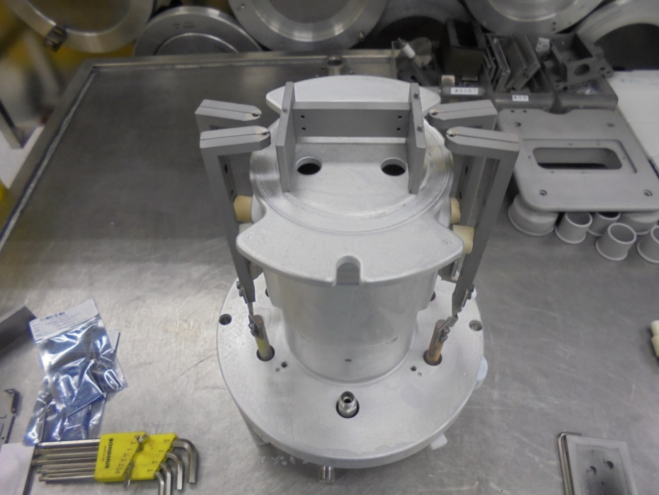
將Arc Chamber Base Support放上Body
(一凸對一凹 兩凸對兩凹 有防呆)

Slide 6
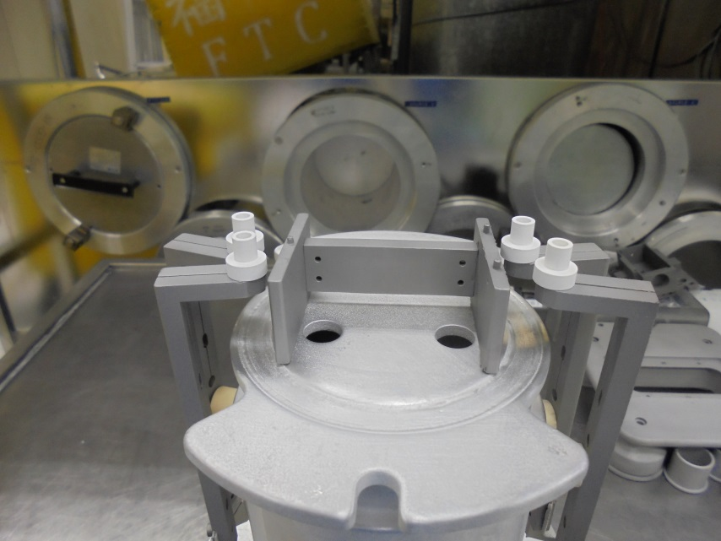
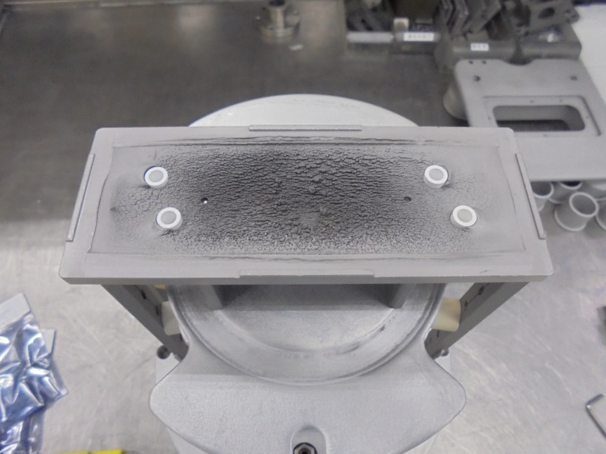
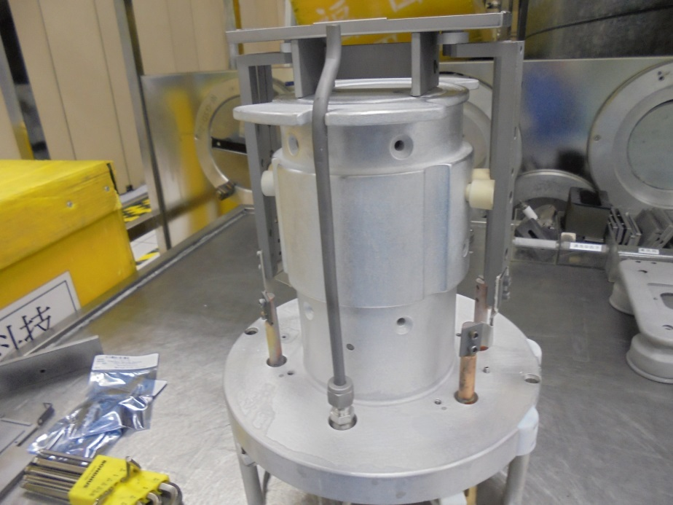
放上Insulators再放上Base Plate
(Filament和Chamber是OverLoad)
裝上Gas Feed Tube

Slide 7
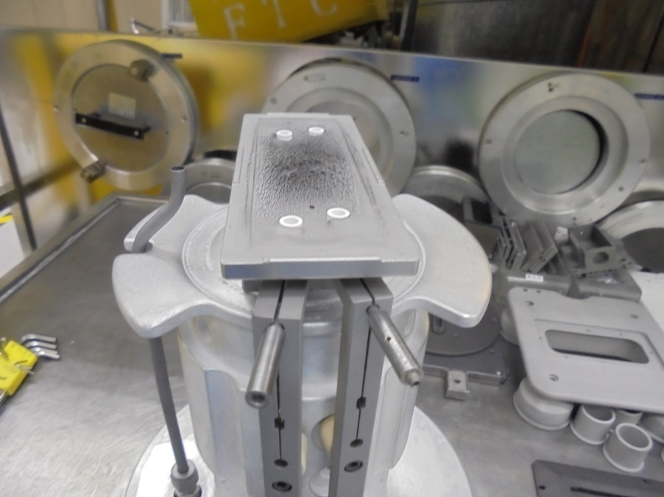
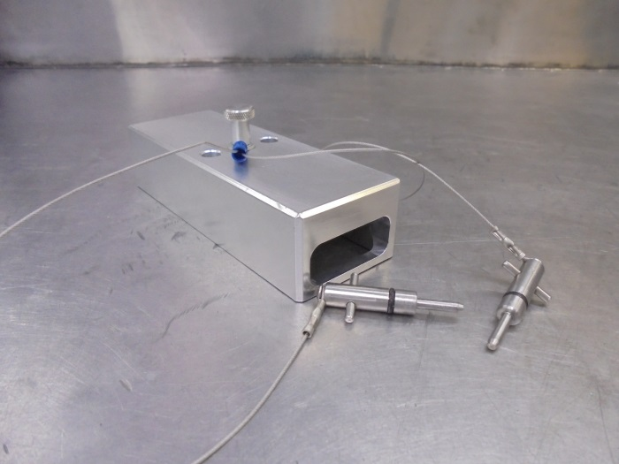
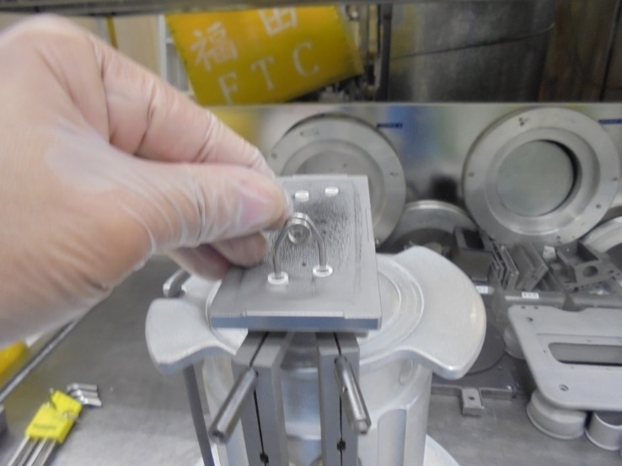
使用撐開Filament Clamp的Pin
撐開Filament Clamp
放上Filament

Slide 8
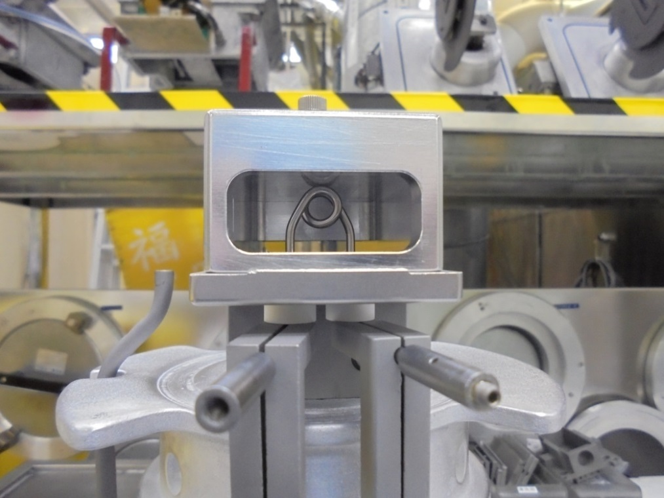
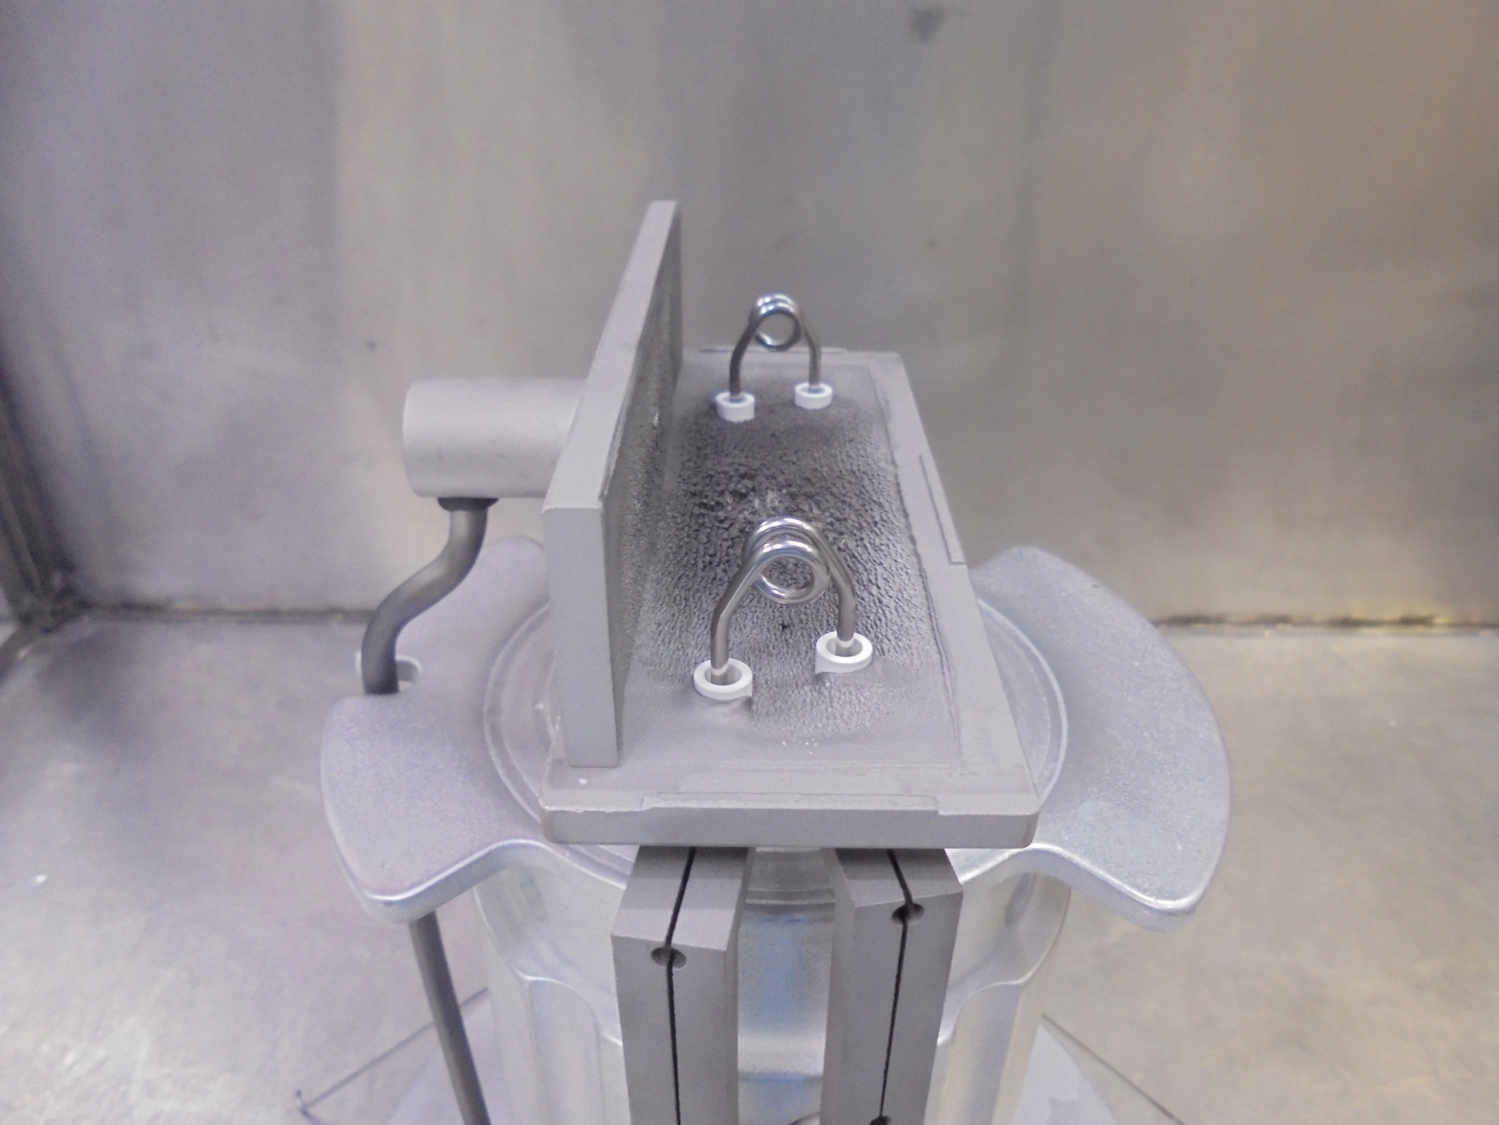
放上調整Filament的Tool
使Filament頂到上蓋後
拿掉Pin
裝上有Gas port的Side Plate

Slide 9
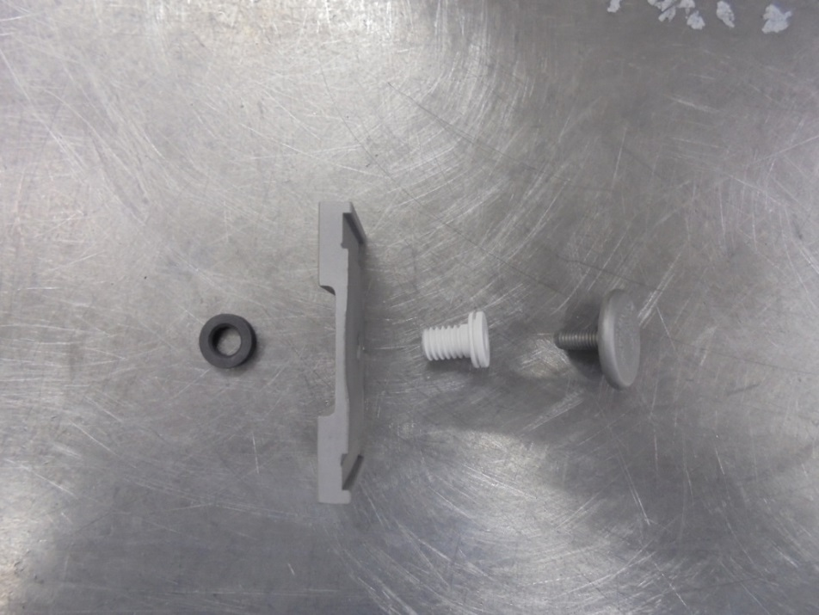
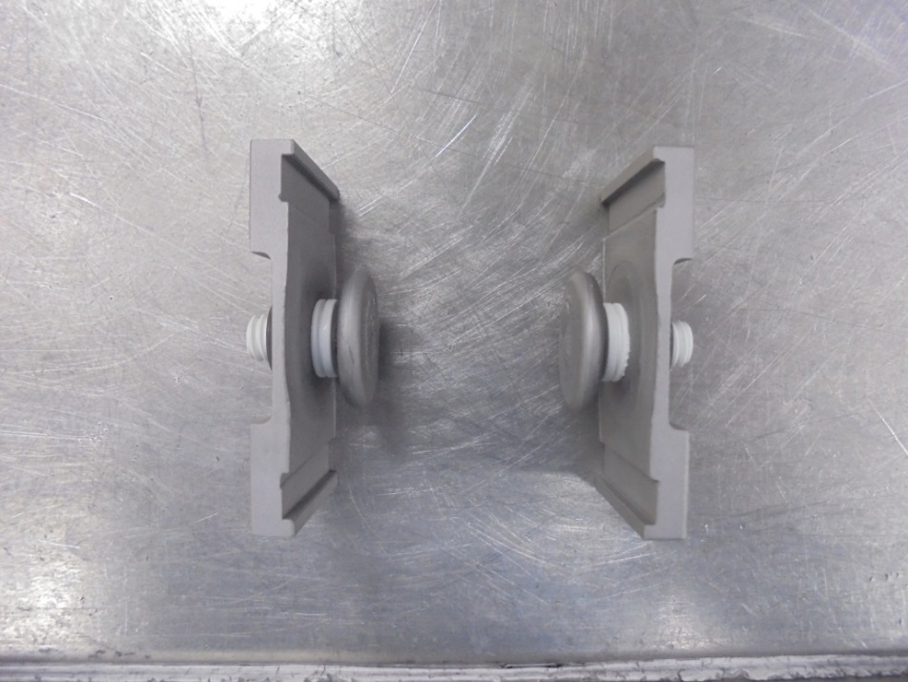
Repeller End Plate依序組裝
Insulator Ring
End Plate
Insulator Screw
Repeller

Slide 10
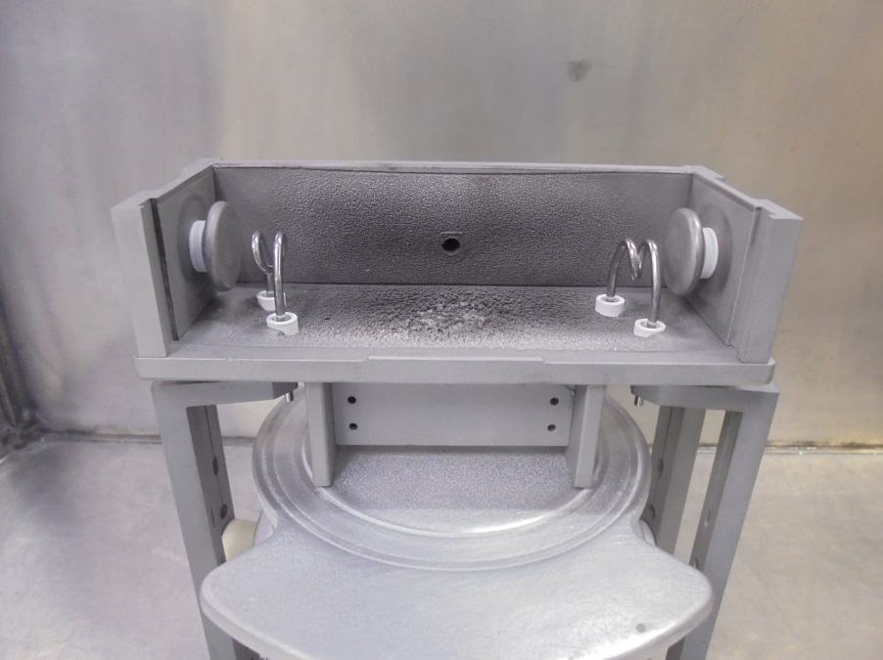
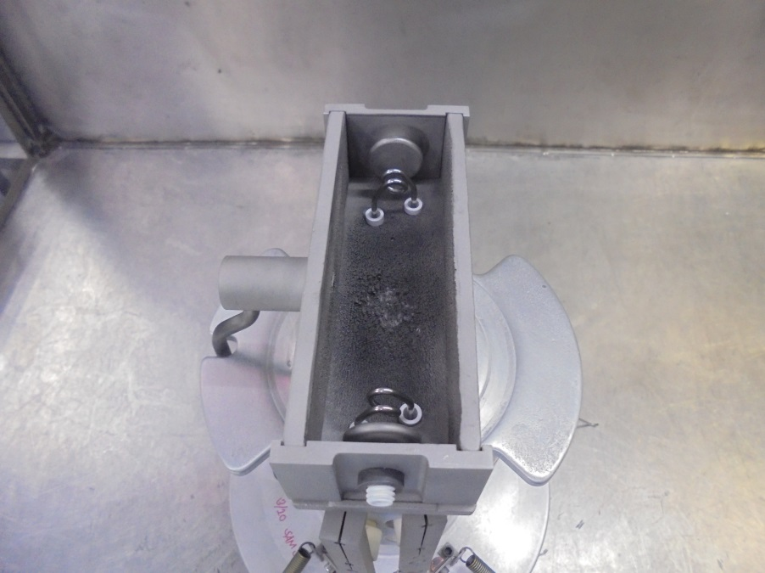
放上
Repeller End Plates
Side Plate

Slide 11
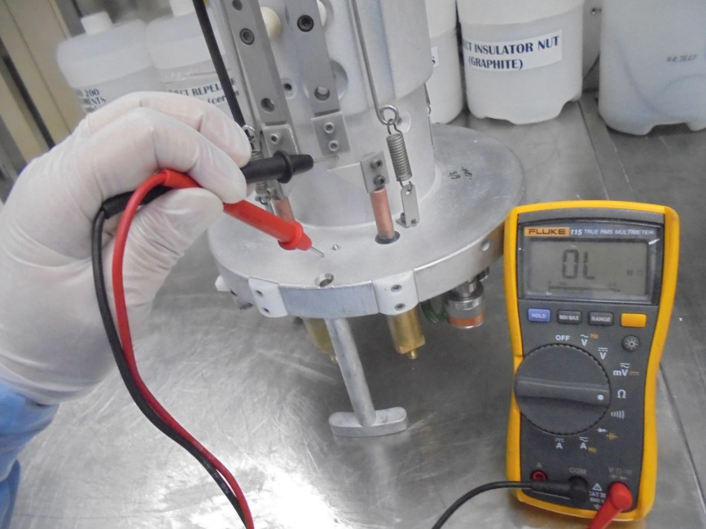
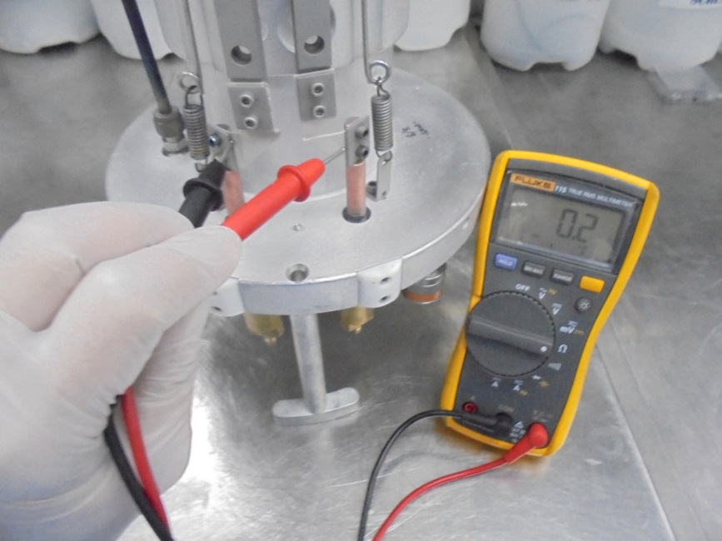
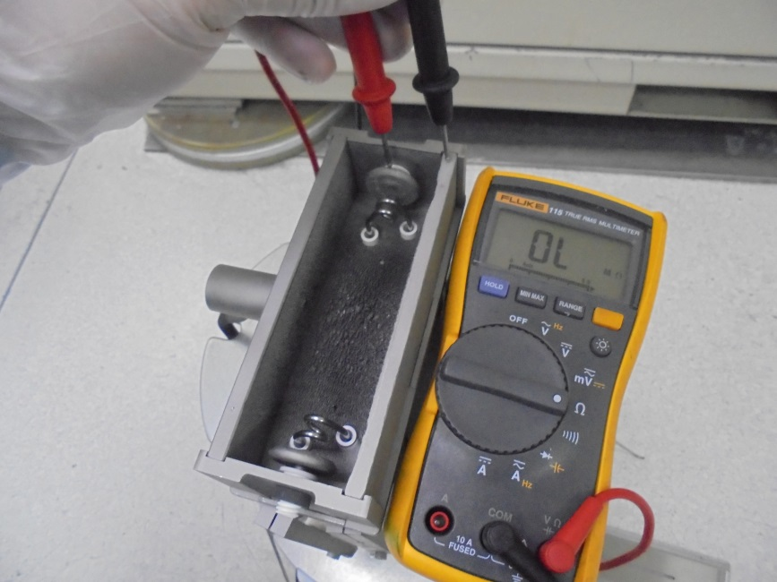
ISOLATION 測試
檢查電阻值
Filament和Body
Repeller和Arc Chamber
必須Overload
Filament間須導通

Slide 12
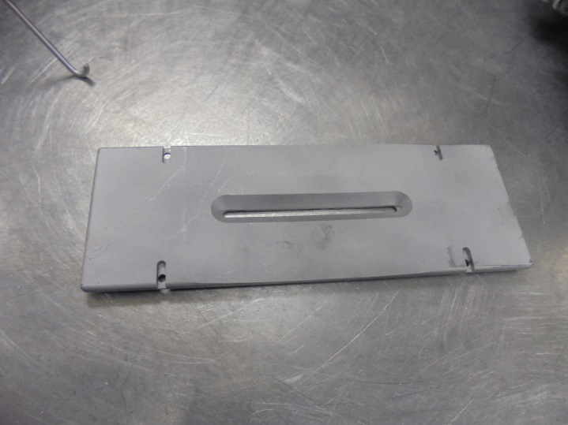
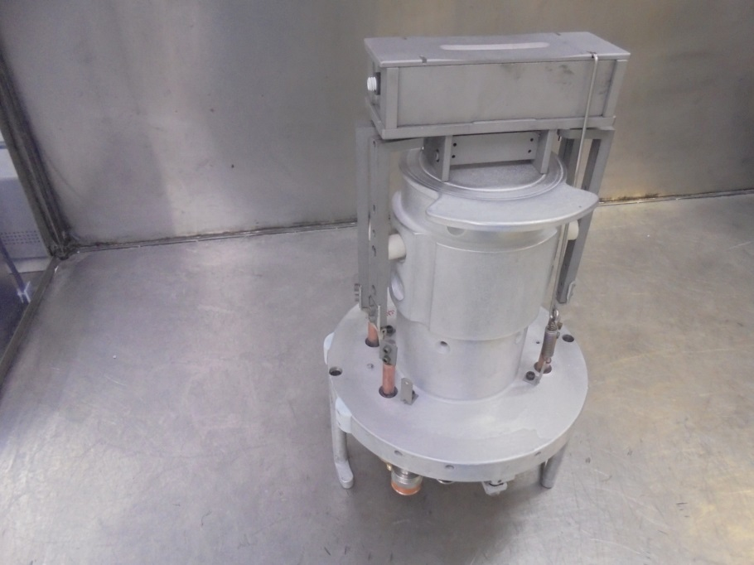
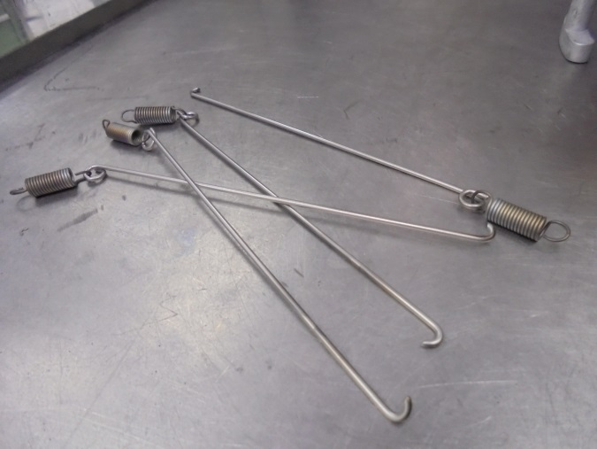
放上Arc Slit
扣好Retainer Hook
完成!

Slide 13
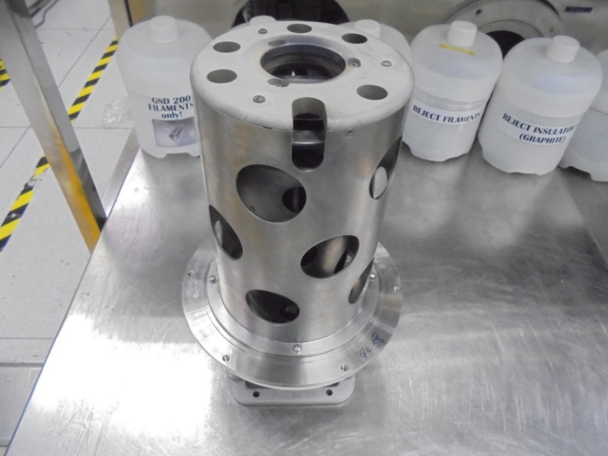
6200 Source Head & Eletrode組裝校正

Slide 14
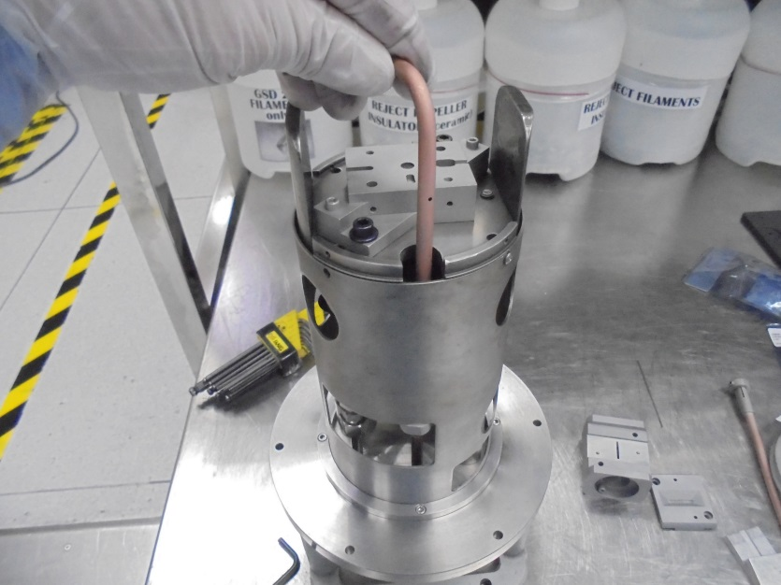
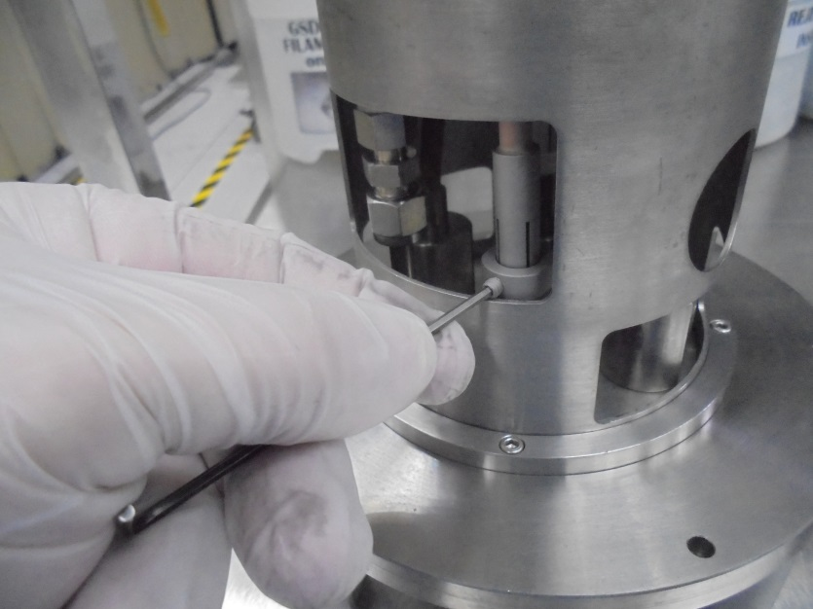
裝上並輕鎖燈絲柱

Slide 15
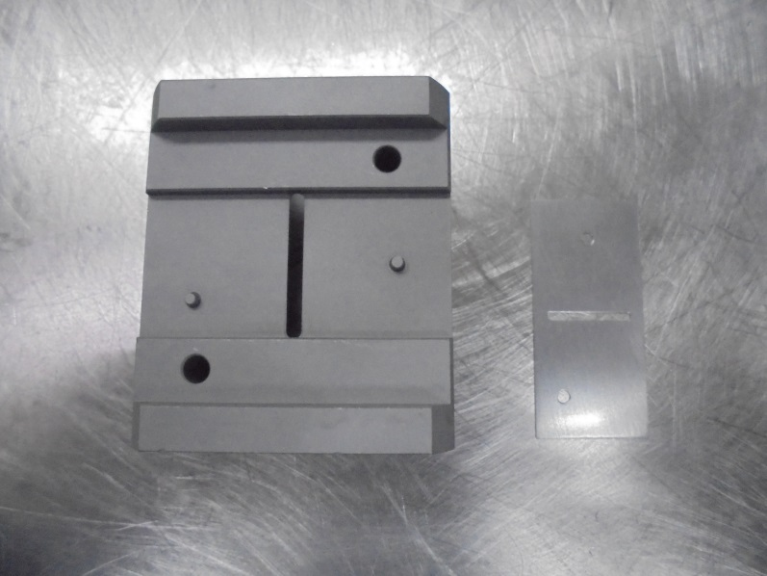
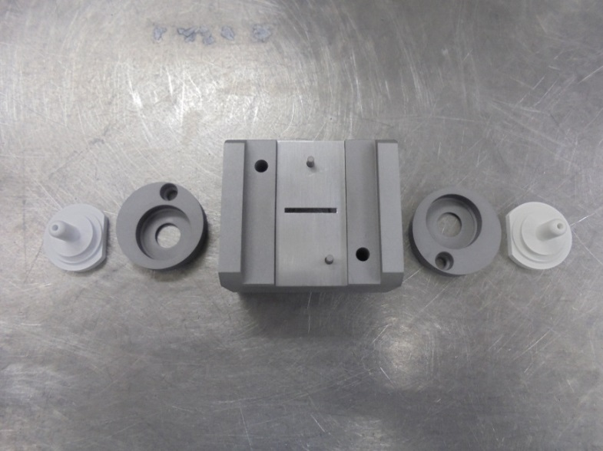
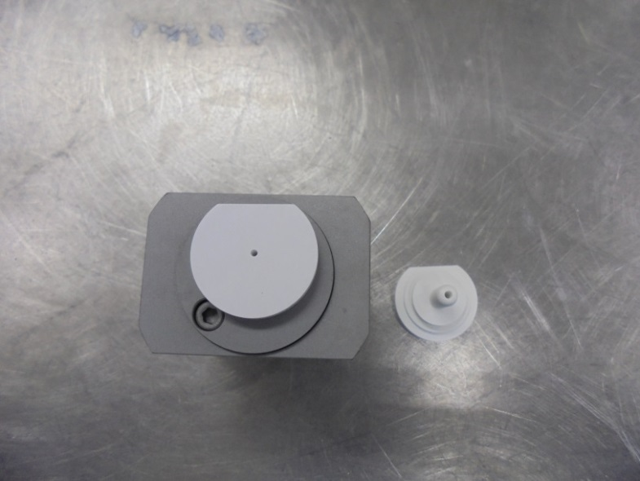
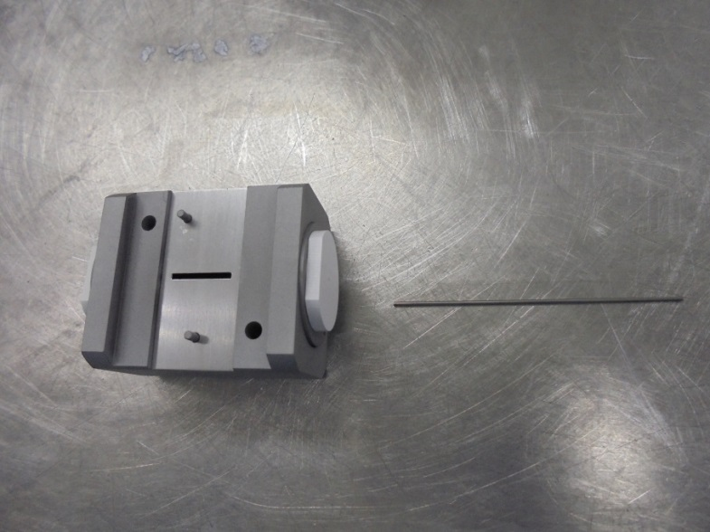
組裝Arc Chamber
放上墊片
End Cap
Insulator
Filament

Slide 16
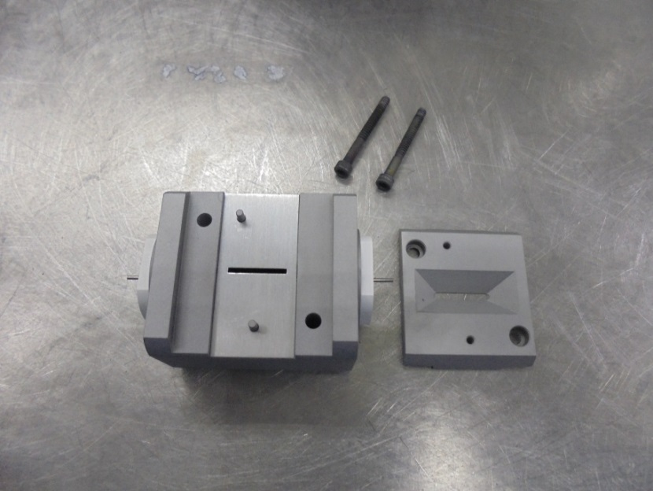
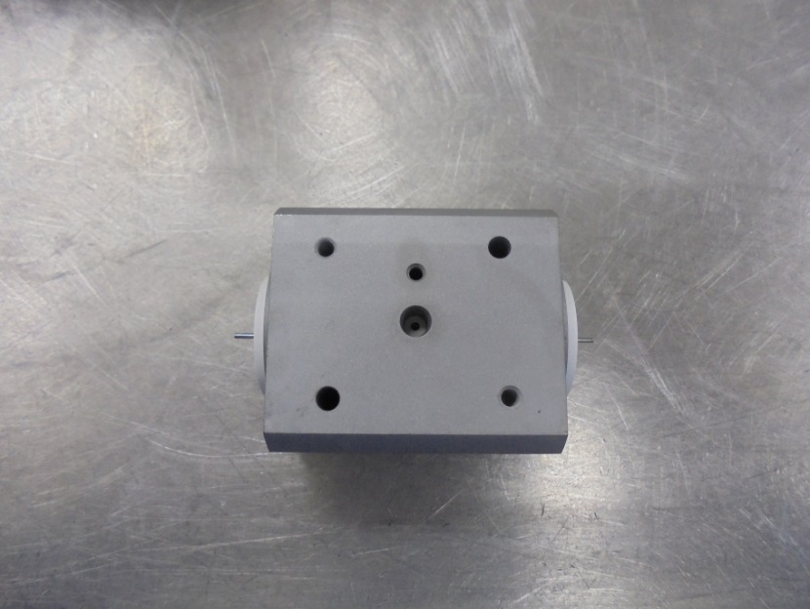
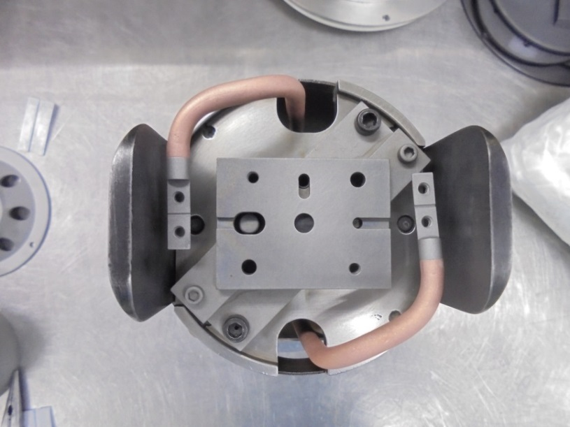
對準Gas hole
鎖上Arc Chamber

Slide 17
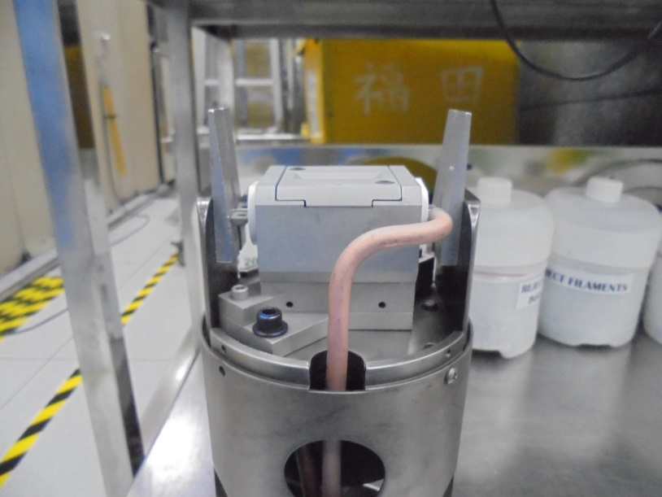
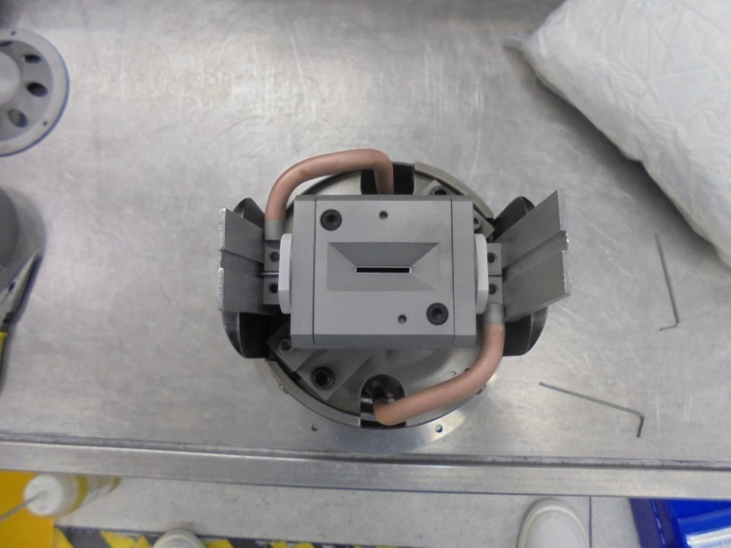
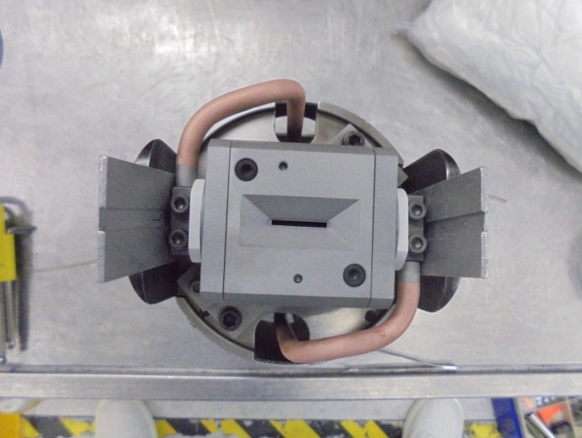
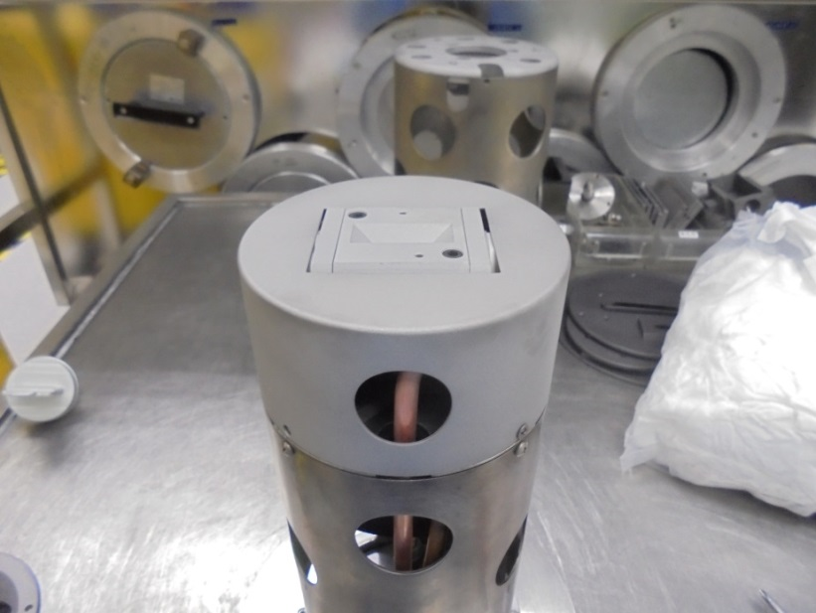
放上校正工具
撐住燈絲柱
使之和Filament等高
鎖上Filament Clamp
鎖上Shield

Slide 18
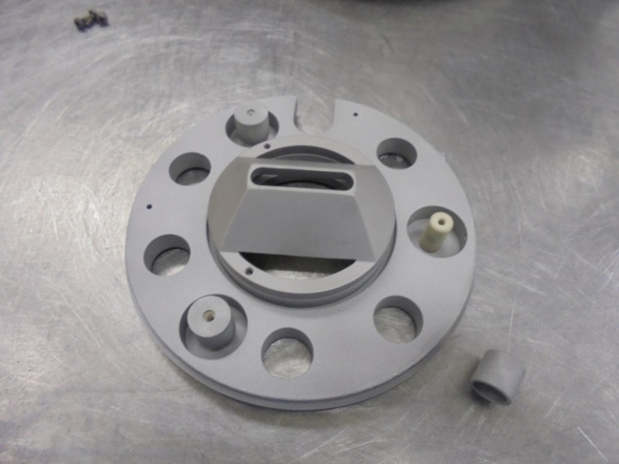
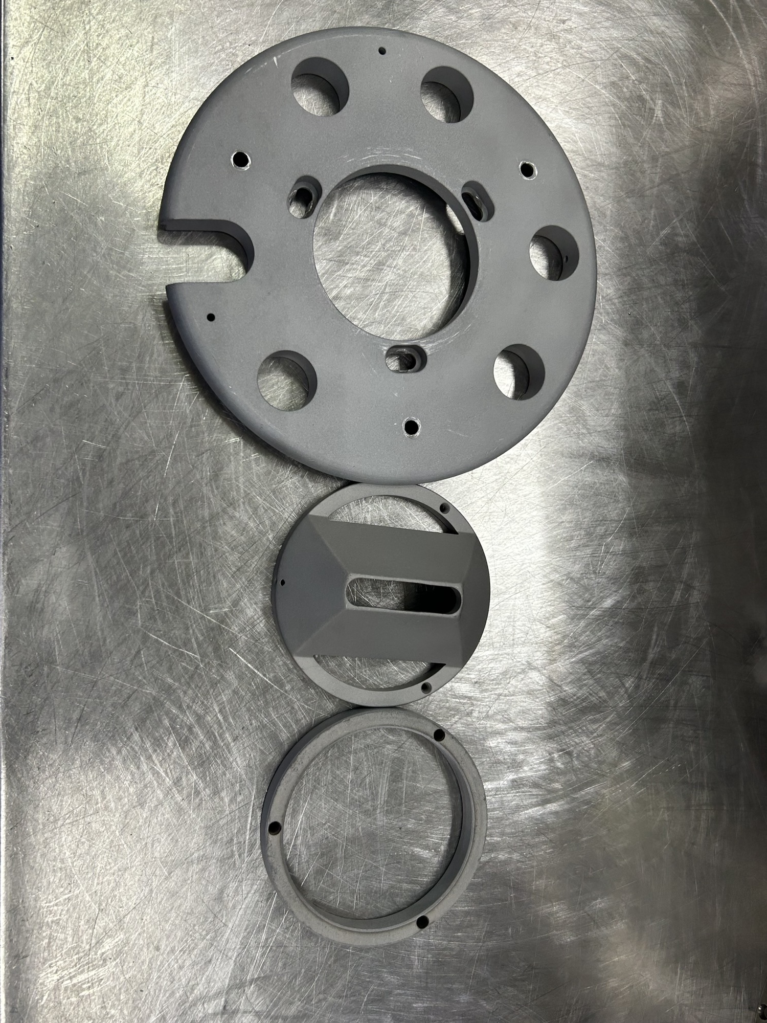
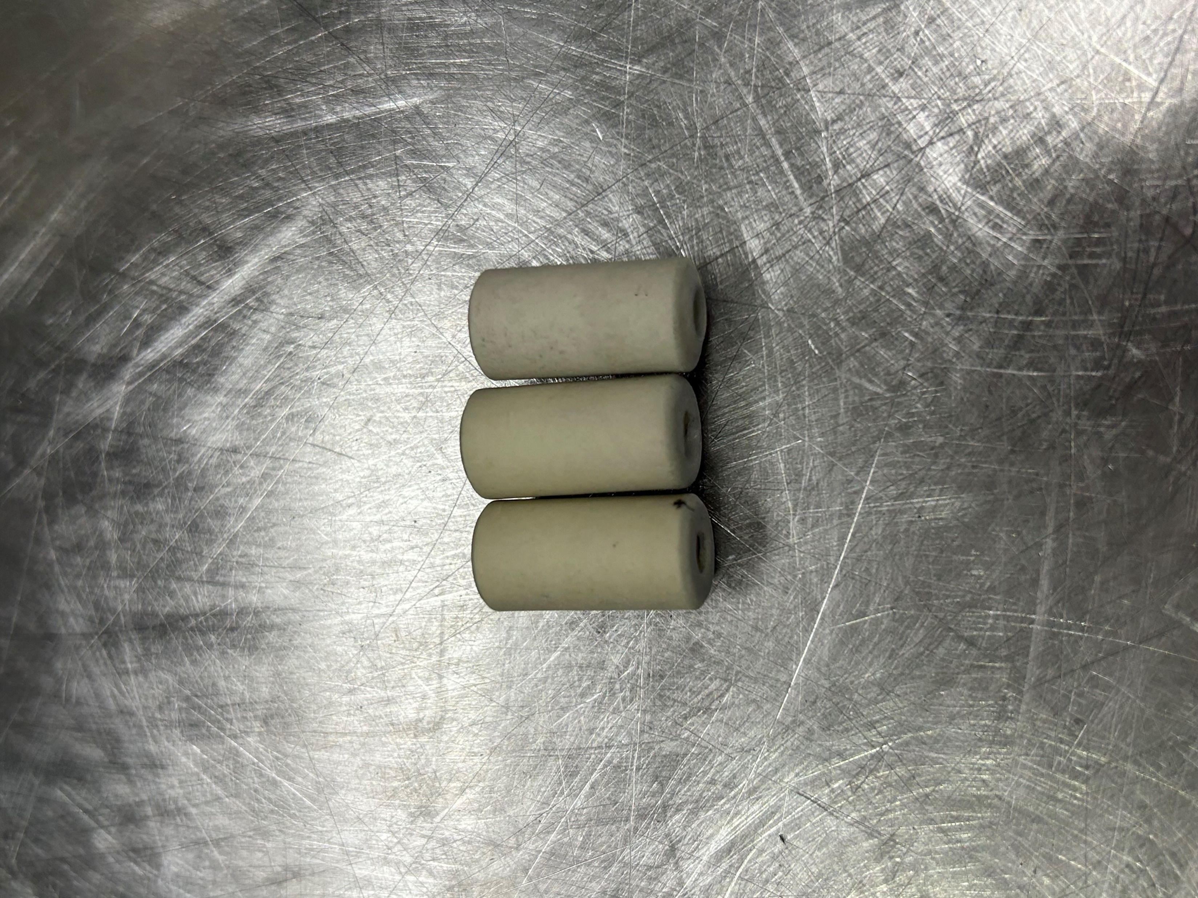
Electrode Mounting Plate
Decel
Insulator
鎖上

Slide 19
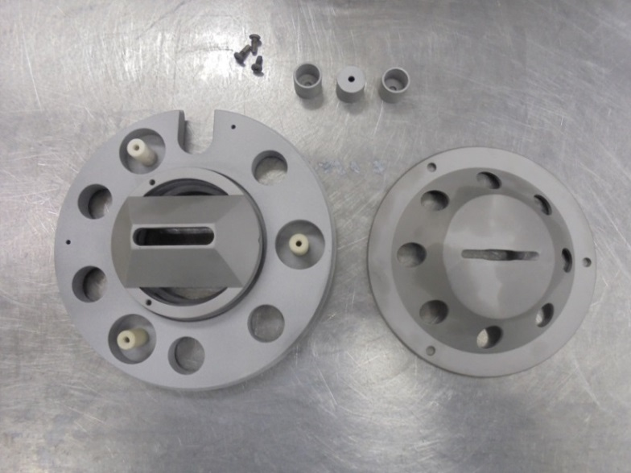
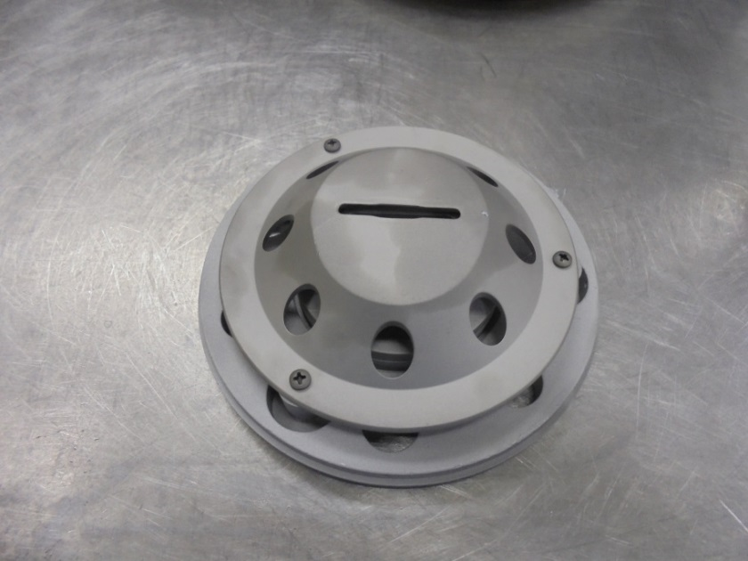
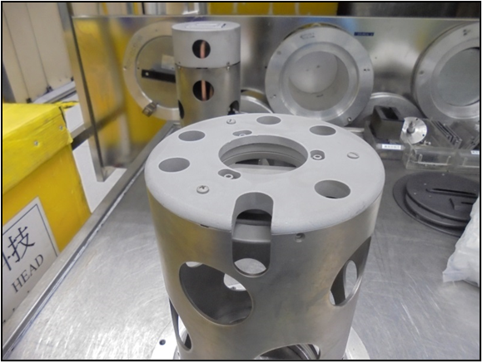
縫對縫
鎖上Extraction Electrode
凹槽對凹槽
鎖回Source Housing

Slide 20
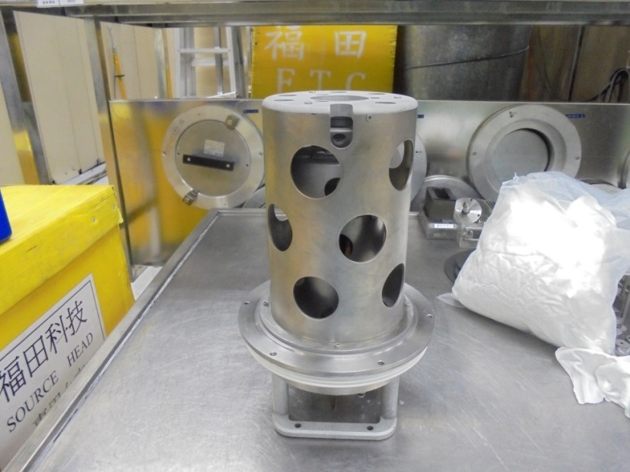
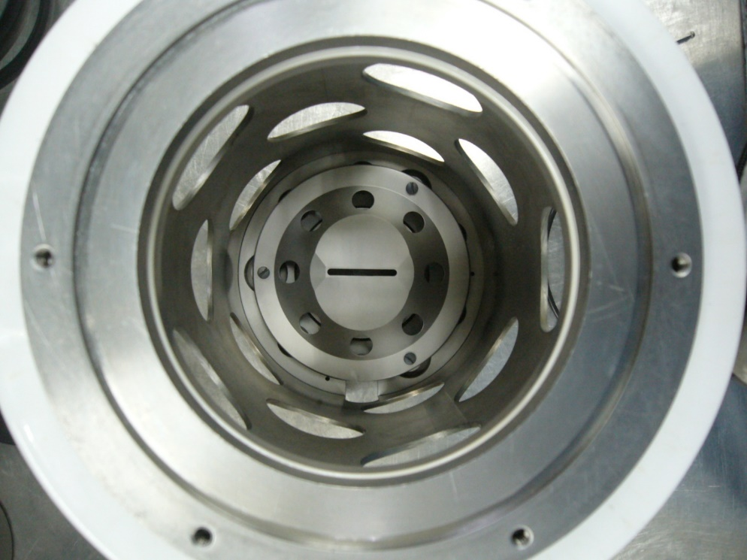
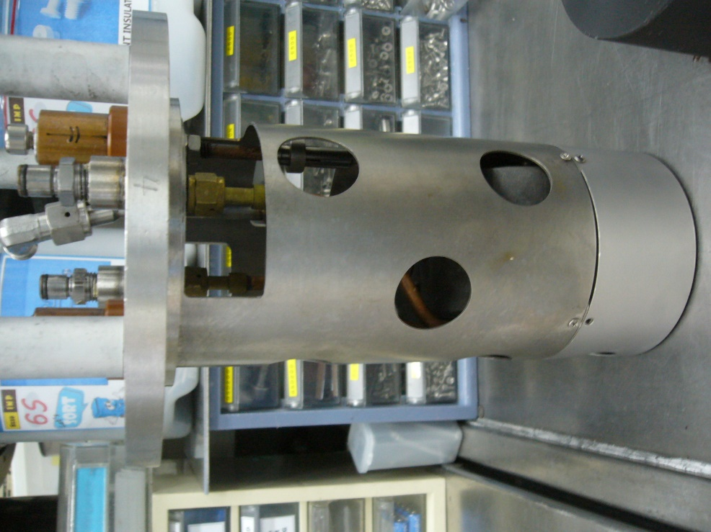
Eletrode缺口朝左
Source Gasline朝上
鎖上

Slide 21
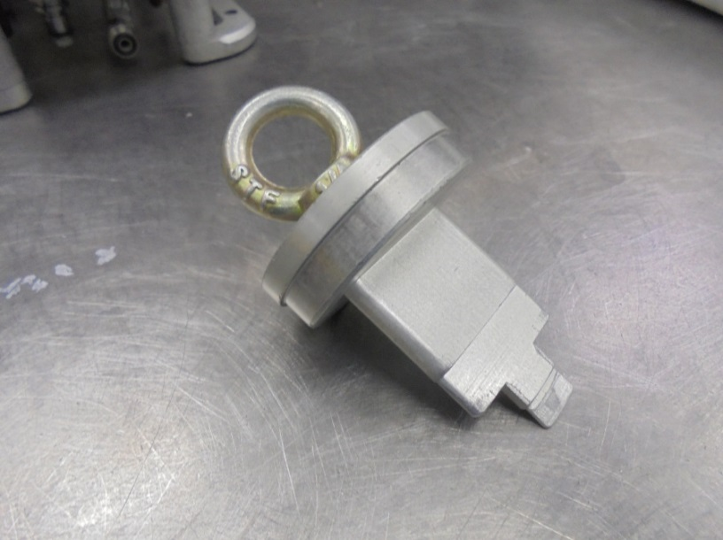
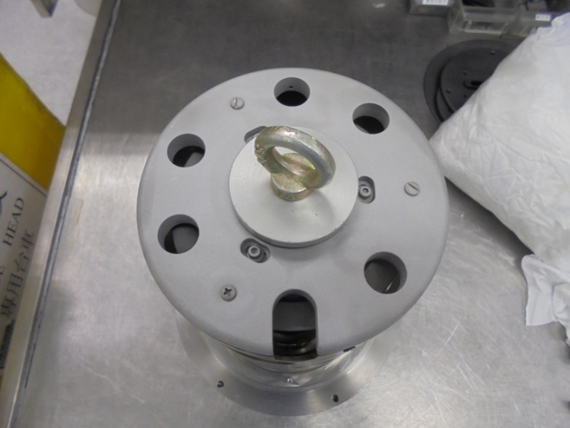
放上校正工具
調整六顆螺絲
要讓校正工具能輕鬆放入及抽起

Slide 22
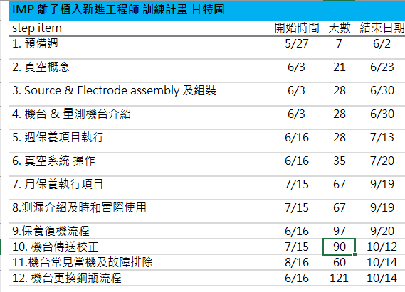
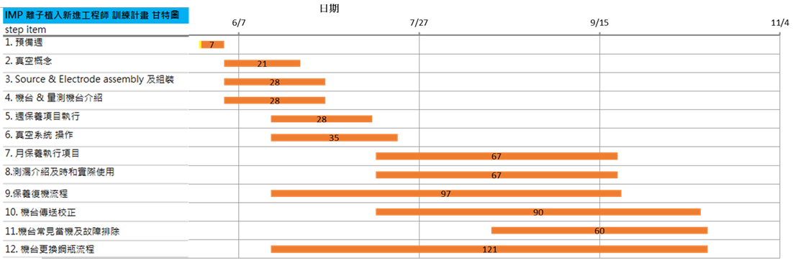
學習紀錄

Slide 23



